Slide 1

PROGETTO GIOCOMOVI-MENTE
Scuole infanzia Santa Caterina
Si è concluso il progetto
giocomovi-mente che ha visto i bambini coinvolti per un anno intero nello sviluppo di abilita’ motorie di base.
Il progetto si è concluso con una festa finale dove il percorso motorio si è intrecciato con quello sulla legalità.
Il percorso educativo sulla legalità, attraverso molte esperienze ed attività, ha portato i bambini a sviluppare il senso di cittadinanza:atteggiamento di rispetto delle regole, degli altri e dell’ambiente.

Slide 2
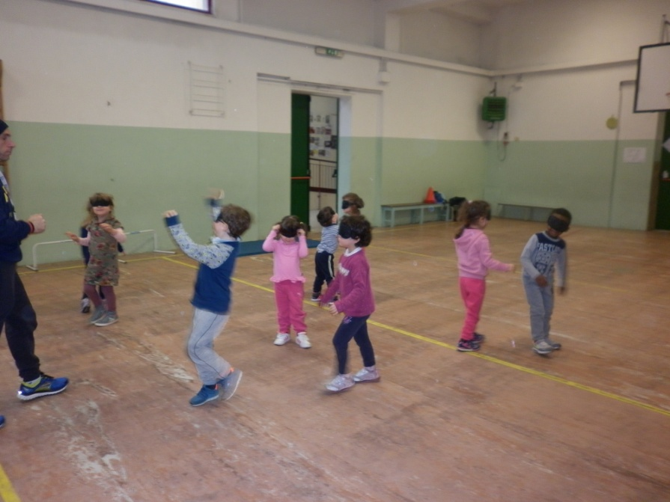
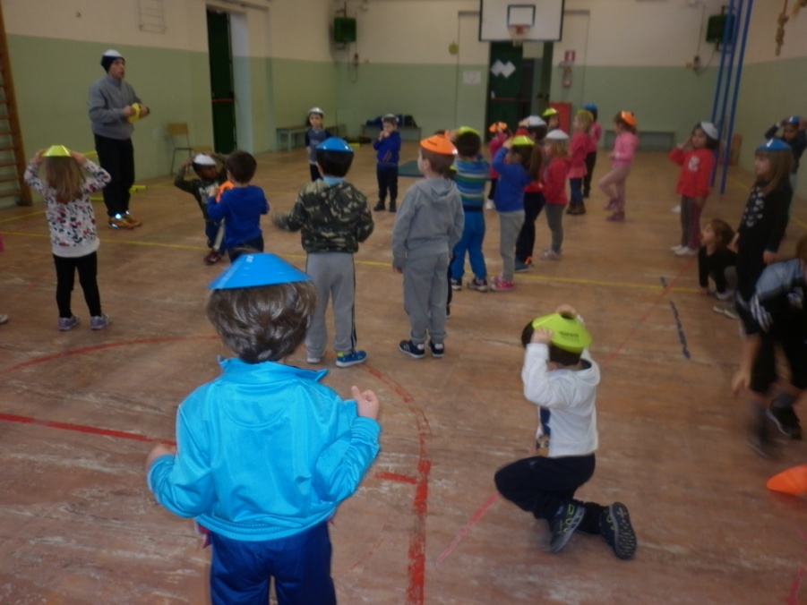
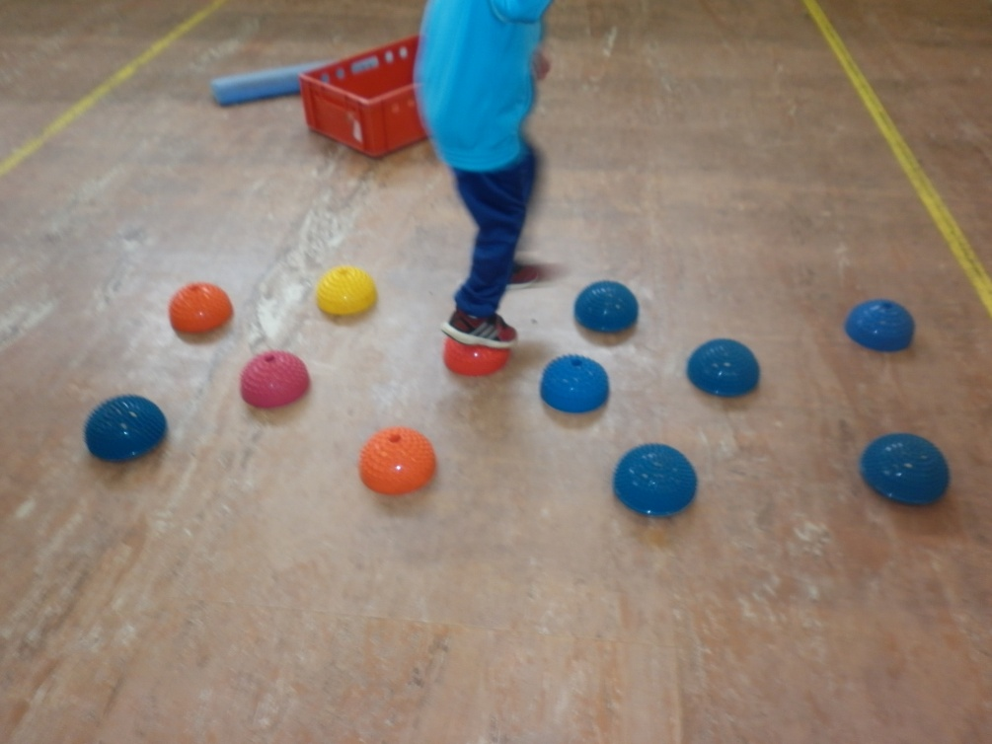
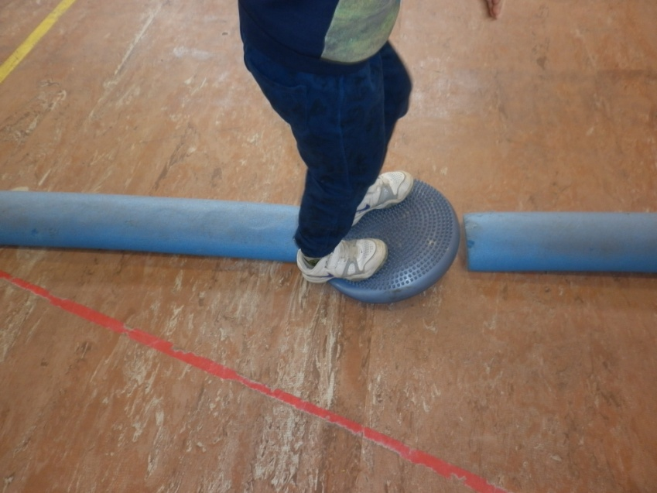

Slide 3
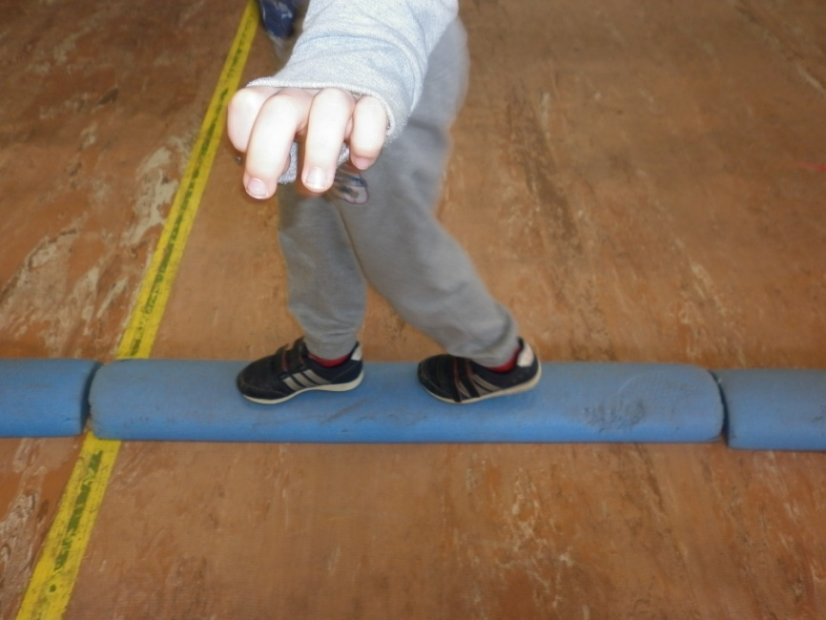
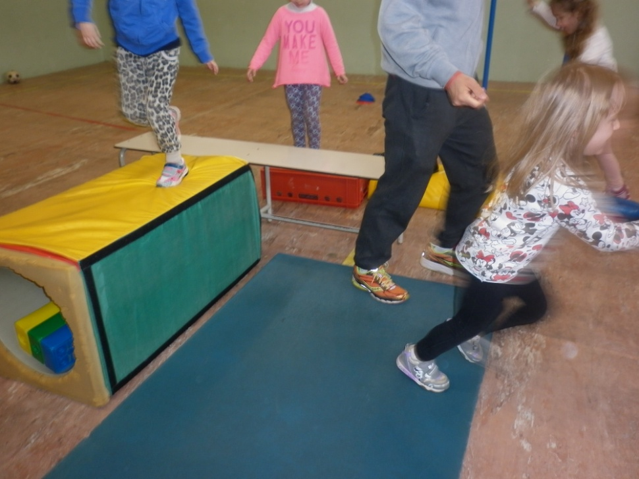
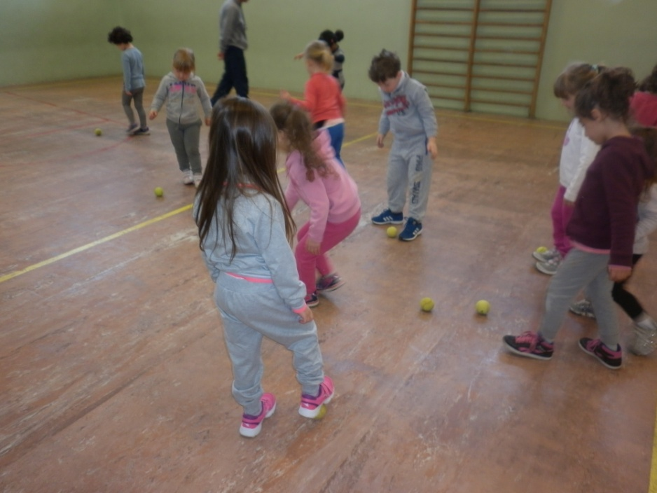
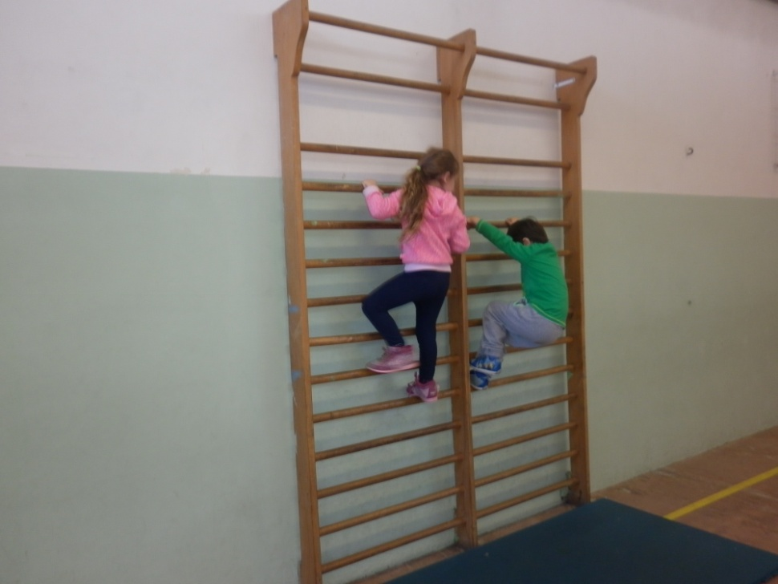

Slide 4
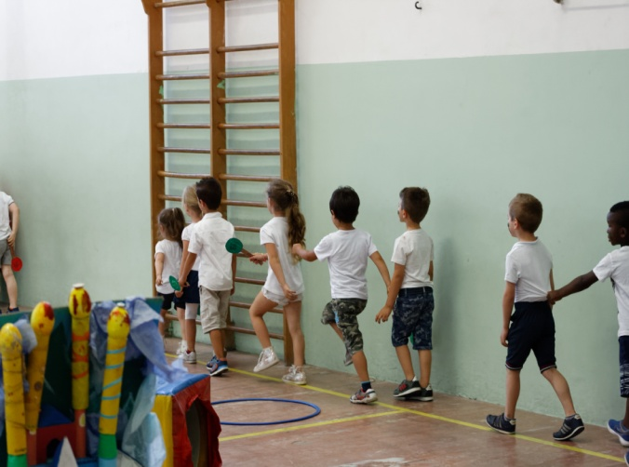
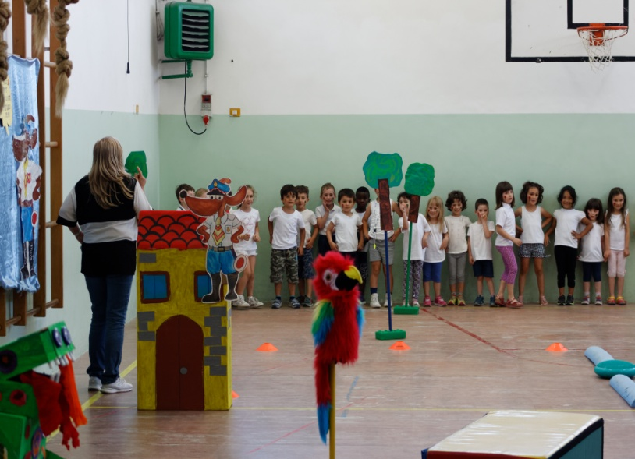
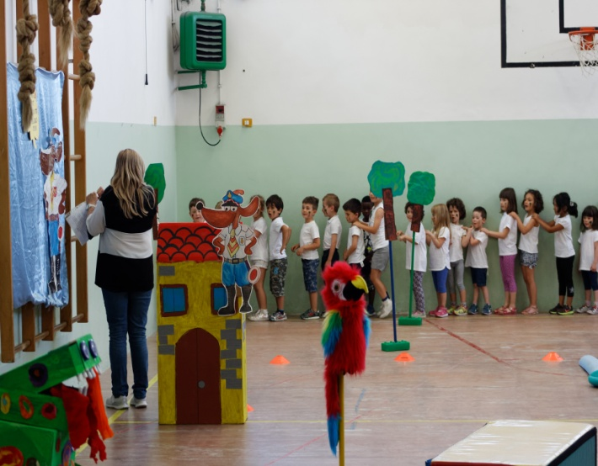
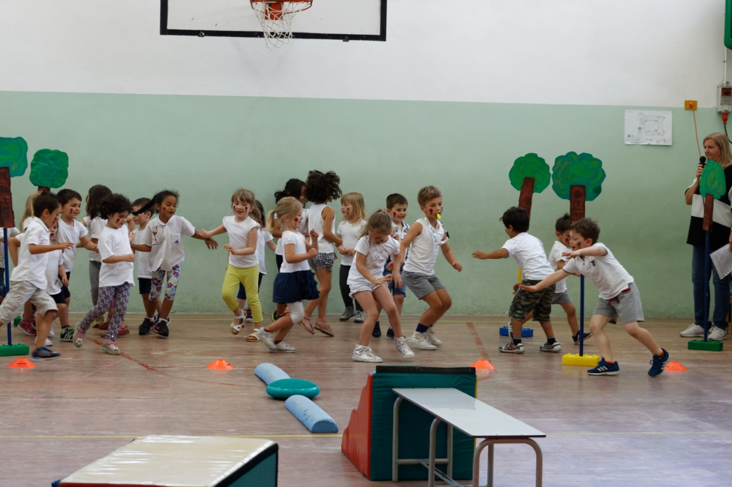
NOI SIAMO BAMBINI, CI PIACE GIOCARE MA ANCHE LE REGOLE RISPETTARE, SE A VOLTE LE DIMENTICHIAMO ALLA PALETTA ROSSA NOI PENSIAMO SE INVECE LE RICORDIAMO E LE RISPETTIAMO… PALETTA VERDE CI MERITIAMO!!!

Slide 5
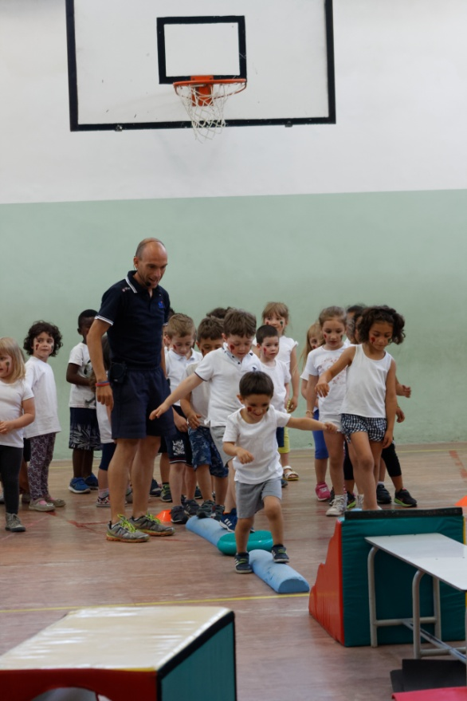
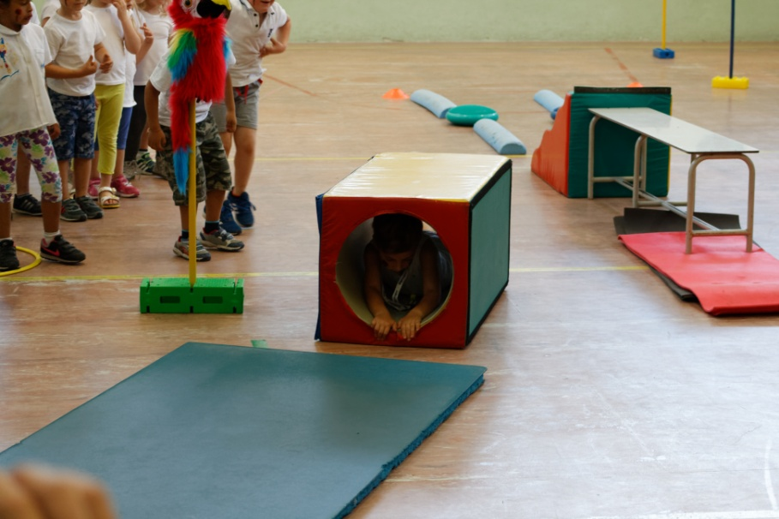
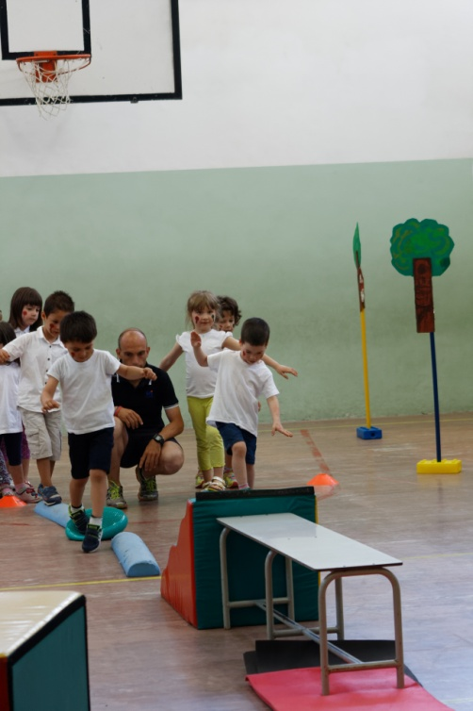
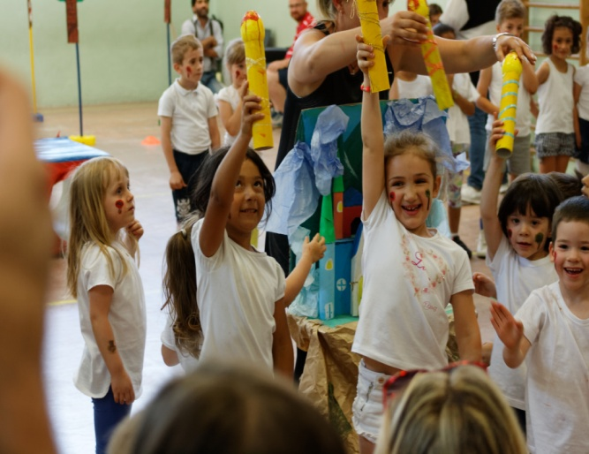
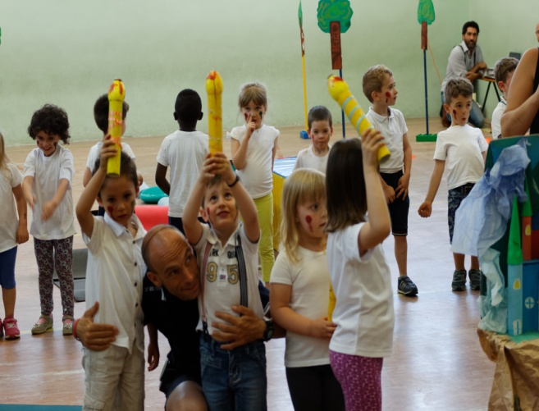
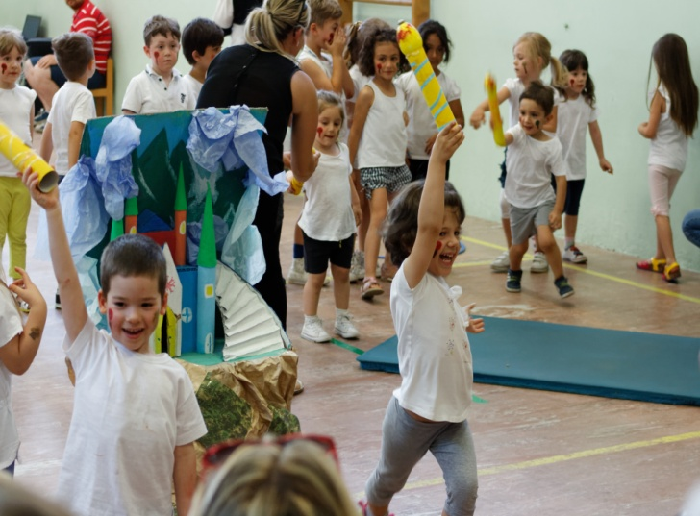

Slide 6
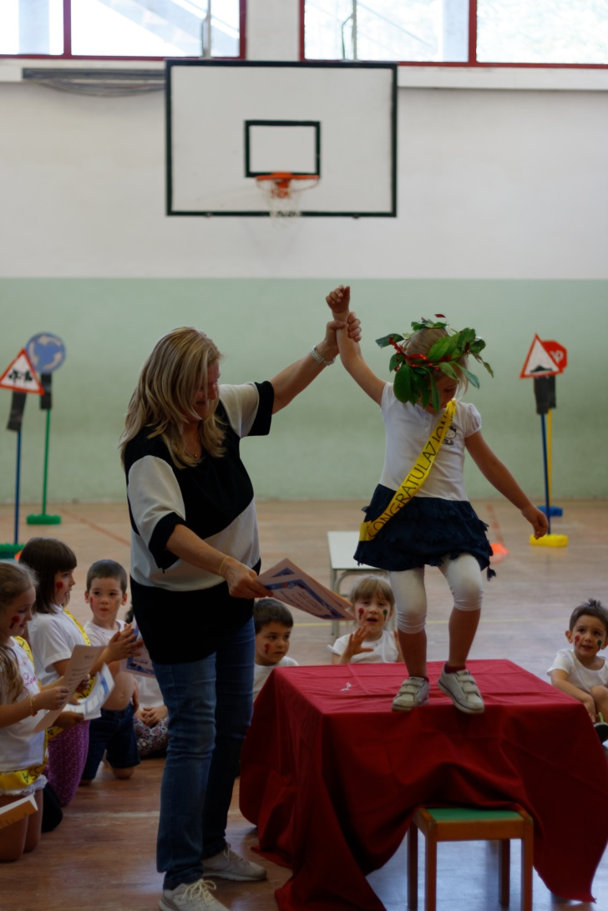
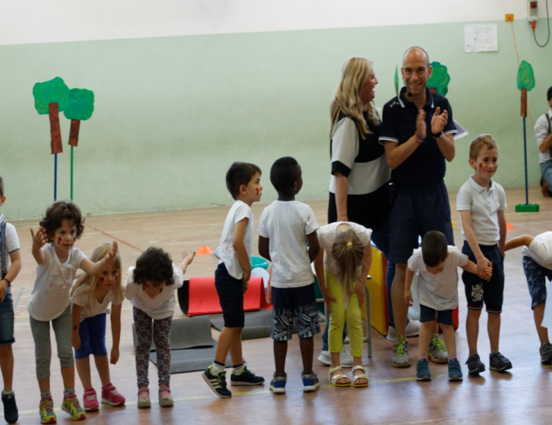
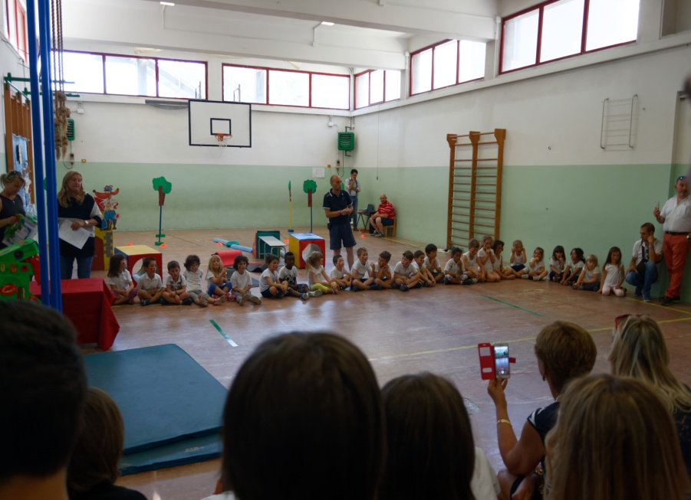
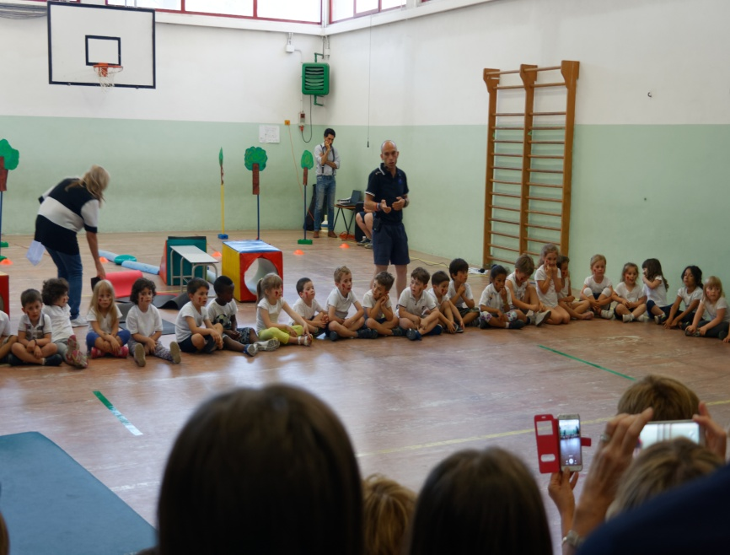

…UN MOMENTO MOLTO EMOZIONANTE…IL SALUTO AI GRANDI CHE CI LASCIANO… PER UN’ALTRA AVVENTURA…

Slide 7
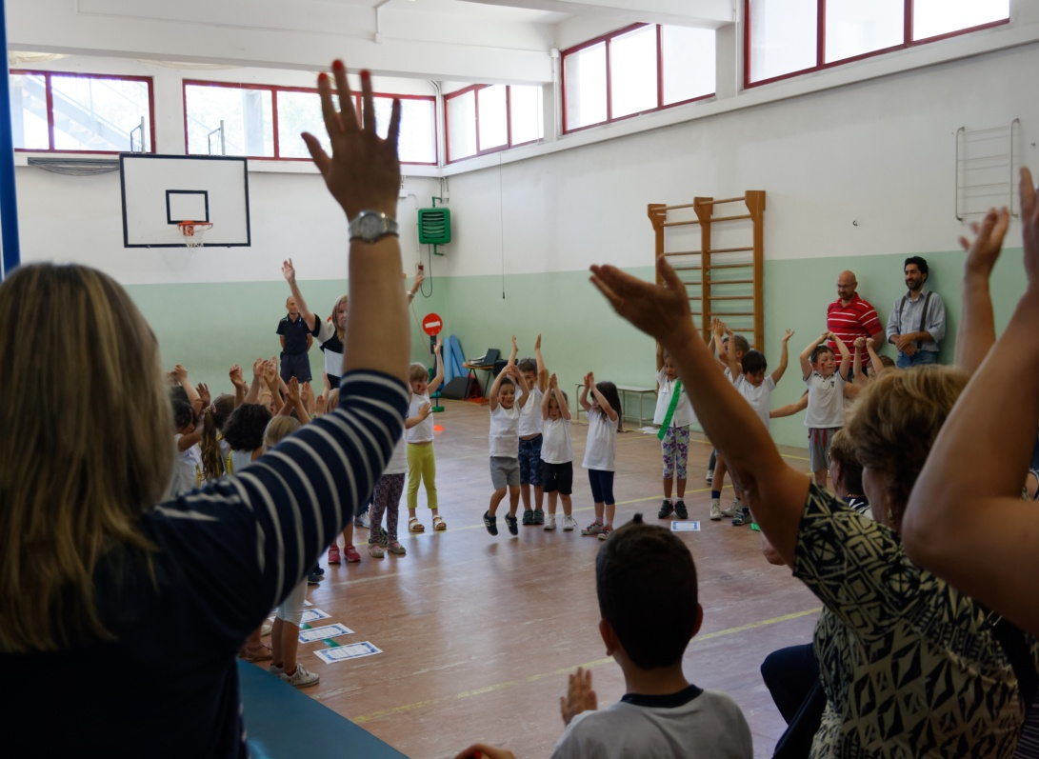
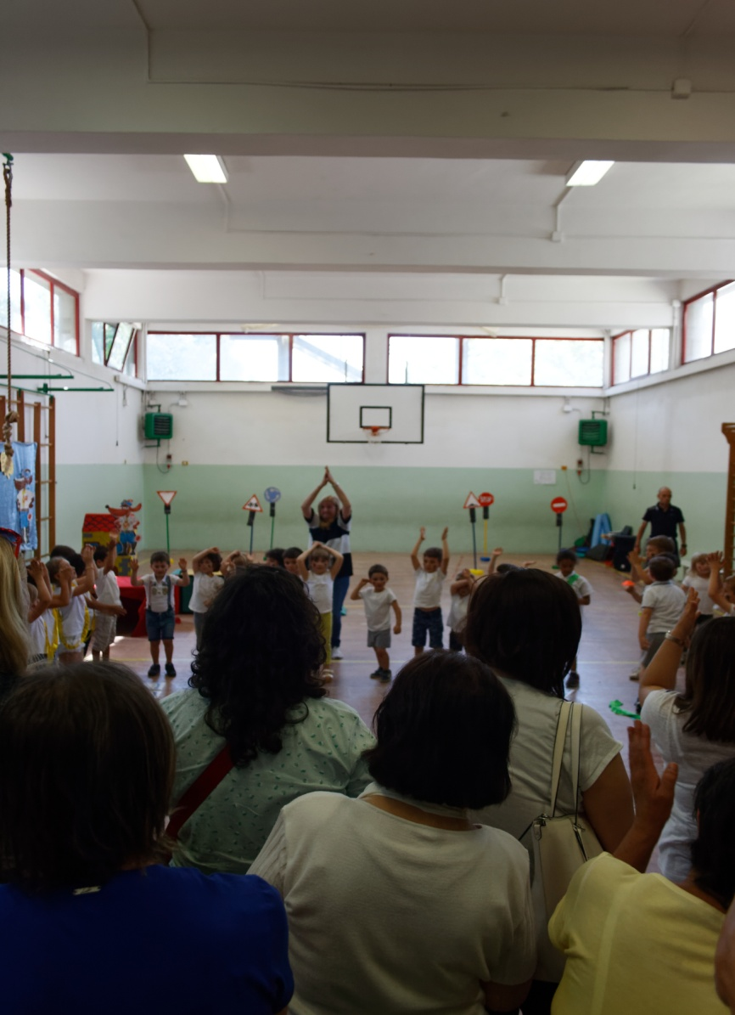

E…PER FINIRE E SALUTARCI… INSIEME CON LE MAMME, I PAPA’, I NONNI…IL BALLO DI SIMONE…

